Slide 1

保育園のための
指差し
コミュニケーションシート
Finger pointing
communication sheet for nursery
2021年3月
福岡市
英語
English

Slide 2
















全 般
は い YES
いいえ NO
General
まずは知っておきたい挨拶・会話
No.1
Phrases to know first
あいさつ Greetings
こんにちは
おはようございます
さようなら
こんばんは
おねがいします
Hello
Good morning
Goodbye
Good evening
Please
ありがとうございます
おやすみなさい
少々お待ち下さい
担当者を呼んできます
Thank you
Good night
Just a moment
I’ll call the supervisor
会話に困ったら…例えば
Examples for trouble talking
おっしゃりたいのは
のことですか？
聞き取れませんでした
Do you mean
?
I couldn’t hear you
もう一度言っていただけますか？
ゆっくり大きな声で話してください
今の説明で理解できましたか？
Could you repeat that?
Could you speak louder and slowly?
Did you understand the explanation?
私の名前は
です
私は
組の担任です
My name is
I teach the
class
手続き
No.2
Procedure
ご家族や知人に日本語を話せる方はいますか？
ご家族や知人に日本語の読める方はいますか？
Do you have friends or family who speak Japanese?
Do you have friends or family who read Japanese?
日本語の読める・話せる方の電話番号
「入園のしおり」を読んでおいてください
Phone number for someone who
reads and/or speaks Japanese
Please read the Nursery entry leaflet
1

Slide 3

































全 般
General
入園のしおり
No.3
Nursery entry leaflet
保育園の概要
保育園
Outline of the nursery
nursery
TEL・FAX
園長
E-Mail
Principal
クラスの定員 0歳
1歳
2歳
3歳
4歳
5歳
Class members
Age 0
Age 1
Age 2
Age 3
Age 4
Age 5
園の定員
名
延長保育（1時間）18：00～19：00
Nursery members
people
Extended care (1 hour) 18:00 - 19:00
障がい児保育
嘱託医
小児科
Care for disabled children
Contract doctor
pediatric
開所日/月～土
開所時間/7:00～19:00
Opening days: Mon - Sat
Opening hours: 7:00 - 19:00
保育短時間/8:30～16：30
休日/日，祝日, 年末年初の休み
Short opening hours: 8:30 - 16:30
Days off: Sundays, holidays, start/end of year
休日保育（休日に保護者が仕事の人が利用できます）※登録制です
Care on days off (for those who need a caregiver on days off) * By registration
2

Slide 4















全 般
General
1日の流れ
No.4
Flow of a day
7：00
登園
Arrival
遊び Play
朝の体操
うた
Morning exercise
Singing
9：00
9：30
外遊び
Playing outside
自由遊び
11：00
昼食
Lunch
Free play
12：00
散歩
昼寝
Walk
Nap
15：00
絵本
3時のおやつ
Picture books
16：00
3 o’clock snack
お絵かき
降園
Drawing
Leaving
18：00
折り紙
延長保育
Origami
Extended care
20：00
3

Slide 5












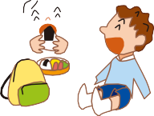


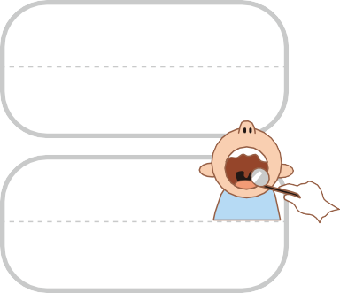







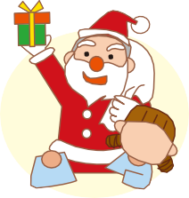



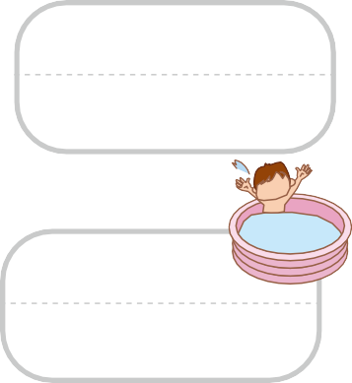
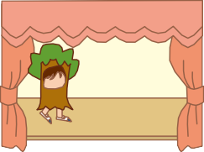




















全 般
General
年間行事 1
No.5
Activities through the year 1
Month
行事 Activity
安全交通教室
4
入所式
歓迎遠足
Enrollment ceremony
Welcoming field trip
Road safety class
5
6
健康診断
7
七夕
Health examination
Tanabata
8
歯科検診
9
秋の遠足
Dentist examination
Autumn field trip
10
運動会
Sports festival
11
保育参観・クラス懇談会
12
クリスマス会
保育おさめ
Parental visit/
Christmas party
End of nursery year
Parent-Teacher Meeting
保育はじめ
作品展
1
Start of nursery year
Craft exhibition
生活発表会
Play performance
2
節分
水遊び
Setsubun
修了式
Playing in water
Grade advancement ceremony
3
お別れ会
プラネタリウム見学
Planetarium tour
Graduation goodbye party
卒園式
Graduation ceremony
毎月の行事
Monthly activities
誕生会
発育測定
避難訓練
家庭訪問
Birthday
Growth
Evacuation
Home
party
measurement
drills
visitation
4

Slide 6


































全 般
は い YES
いいえ NO
General
年間行事 2
No.5
Activities through the year 2
参加しますか？
Will your child be participating?
おととい
昨日
今日
明日
あさって
Day before yesterday
Yesterday
Today
Tomorrow
Day after tomorrow
先週
今週
来週
去年
来年
Last week
This week
Next week
Last year
Next year
日付は
場所は
Date
Place
行事は
Event
持ってくるものは
と
What to bring:
and
水筒
お弁当
タオル
Thermos bottle
Boxed lunch
Towel
体操服
上靴
帽子
Gym clothes
Indoor shoes
Hat
5

Slide 7














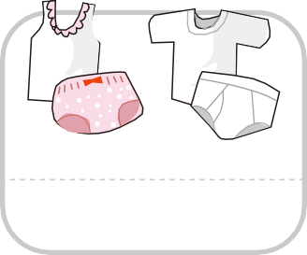

















全 般
General
準備する物（入園時）
No.6
Items needed for nursery life
名前を書くか、名前ラベルを貼ってください
おむつ
布おむつ
Write your child’s name or put a name label
Diapers
Cloth diapers
on the following items
おむつカバー
箱ティッシュ
薄手のポリ袋
雑巾
Diaper cover
Tissue paper box
Thin poly bag
Cleaning rag
ふきん
エプロン
おしぼり
下着
Wiping cloth
Apron
Wet hand towel
Undergarments
着替え
着脱しやすい服
おしりふき
ベビー布団
Change of clothes
Clothes easily
Baby wipes
Baby mattress
worn and removed
敷き布団カバー
かけ布団カバー
毛布
タオルケット
Bottom mattress cover
Top mattress cover
Blanket
Cotton blanket
ビニール袋
手拭きタオル
箸
コップ
Plastic bag
Hand wiping towel
Chopsticks
Cup
6

Slide 8
















全 般
General
休みの連絡
No.7
Notice of absence
休みの場合は必ず連絡をください
遅くとも:
:
園の電話:
Please contact us in case of absence
Before:
Nursery TEL:
今日
明日
お休みします
Today
Tomorrow
will be absent
理 由 Reason
病気 Illness
発熱
Fever
親が仕事が休み
その他
下痢
嘔吐
その他
Parent is off work
Other
Diarrhea
Vomiting
Other
費用について
No.8
Regarding fees
保育料
主食
副食
絵本代
遠足代
Care fee
Main meal
Side meal
Picture book fee
Field trip fee
写真代
体操服
制服
帽子
Photo fee
Gym clothes
Uniform
Hat
かばん
布団乾燥代
保護者会費
連絡ノート/シール帳
Bag
Mattress drying fee
Guardian meeting fee
Parental note/
sticker booklet
お知らせばさみ
名前ゴム印
名札
スモック
Notice holder
Rubber name stamp
Name tag
Uniform smock
7

Slide 9














病気・けが・症状
感染症 1
No.9
Infectious disease 1
Diseases / Injuries / Symptoms
重要なお知らせ
Important announcement
感染症の病気が治って登園するときは、
感染のおそれがないか医師に確認してください
登園基準を守ってください
After recovering from an infectious illness and returning to nursery, respect the following rules
Confirm with a doctor if there is a risk of infection
薬を保育園で飲むときは投薬情報書が必要です
投薬情報書
A prescription is needed if taking medicine at nursery
Prescription
感染症 Infectious disease
感染症 Disease
登園基準
Guideline for attending nursery
細菌性赤痢
Bacterial dysentery
結核
Tuberculosis
腸管出血性大腸菌感染症
Enterohemorrhagic
E. coli infection
医師において感染のおそれがないと認めるまで
Until a doctor says there is no risk of infection
流行性角結膜炎
Epidemic keratoconjuctivitis
急性出血性結膜炎
Acute hemorrhagic conjuctivitis
インフルエンザ
influenza
発症した後５日を経過しかつ、解熱した後３日を経過するまで
Until five days after the start of the symptoms, and three after the end of fever
百日咳
Whooping cough
特有の咳がとれるまで又は５日間の適正な抗菌性物質製剤による治療が終了するまで
Until the coughs end, or a five day treatment with suitable antibiotics ends
麻疹
Measles
発疹に伴う発熱が解熱後３日
Until three days after fever ends
流行性耳下腺炎
Mumps
耳下腺、顎下腺又は舌下腺の腫脹が発現した後５日を経過し、かつ、全身状態が良好になるまで
Until five days pass after the appearance of swelling, and all conditions have improved
風疹
Rubella
発疹が消失するまで
Until rashes are gone
8

Slide 10













病気・けが・症状
感染症 2
No.9
Infectious disease 2
Diseases / Injuries / Symptoms
感染症 Infection
登園基準 Criteria for attending nursery
水痘
Chickenpox
全発疹がかさぶたになるまで
Until all rashes have scabbed over
咽頭結膜熱
Pharyngoconjunctival fever
主要症状が消退した後２日まで
Until two days after main symptoms are gone
突発性発疹
Roseola
解熱後1日以上経過し全身状態がよいこと
Until one or more days after the end of fever if all conditions are good
溶連菌感染症
Streptococcal infection
抗菌薬内服後24～48時間を経過していることただし治療の継続は必要
Until 24-48 hours after taking antibiotics, however, treatment must continue
ウィルス性肝炎
Viral hepatitis
肝機能が正常になってから
After liver function returns to normal
手足口病
Hand-foot-and-mouth disease
発熱がなく（解熱後1日以上経過し）普段の食事ができること
流行阻止を狙っての登園停止はウィルスの排出期間も長く現実的でない
Until at least a day has passed without fever and normal meals are possible
The long period for recovery means avoiding attendance until there’s no risk of infection is not realistic
ヘルパンギーナ
Herpangina
発熱がなく（解熱後1日以上経過し）普段の食事ができること
Until at least a day has passed without fever and normal meals are possible
伝染性紅斑
Contagious erythema
発疹が出現した頃には、すでに感染力は消失しているので、全身症状が良いこと
Good overall condition, and rashes have appeared, meaning infection is no longer possible
マイコプラズマ肺炎
Mycoplasmic pneumonia
発熱や激しい咳が治まっていること
Until fever and harsh coughing have stopped
感染性胃腸炎
Infectious enterogastritis
感染性胃腸炎 (流行性嘔吐下痢症） Infectious enterogastritis (Epidemic vomiting and
diarrhea version)
嘔吐、下痢等症状が治まり普段の食事ができること
Until vomiting, diarrhea etc. stop and normal meals are possible
伝染性膿痂疹
Contagious impetigo
皮疹が乾燥しているか湿潤部位が被覆できる程度のものであること
Until skin has dried or wet parts can be covered
RSウィルス感染症
RS virus infection
重篤な呼吸器症状が消失し全身状態がよいこと
Until overall condition has improved and no serious breathing problems are left
新型コロナウイルス 感染症予防のため
To prevent infection from the novel coronavirus
解熱後24時間経過し，呼吸器症状が改善しないと登園できません
Cannot attend until 24 hours after the end of fever and improvement of breathing symptoms
9

Slide 11













病気・けが・症状
ある HAS
なし DOESN’T HAVE
既往症
No.10
Pre-existing conditions
Diseases / Injuries / Symptoms
現在治療中の病気
現在常用中の薬
呼吸器系の病気
糖尿病
虫歯
Illnesses currently being treated
Medicine currently
Respiratory diseases
Diabetes
Tooth infections
used regularly
目
耳
正常
異常
異常かも
Eyes
Ears
Normal
Abnormal
May be abnormal
川崎病
心臓病
腎臓病
肝臓病
麻しん
Kawasaki di
sease
Heart disease
Kidney disease
Liver disease
Measles
風しん
水痘
百日咳
流行性耳下腺炎
先天性股関節脱臼
Rubella
Chickenpox
Whooping cough
Mumps
Congenital
hip dislocation
ヘルニア
肺炎
自家中毒
脱臼の経験
喘息
Hernia
Pneumonia
Autointoxication
Experience with
Asthma
dislocation
有熱
回
無熱
回
けいれん・ひきつけ
Fever
times
Without fever
times
Seizures/Convulsions
初めてのけいれん
歳
か月
Age at the time of first seizure
years
months
アレルギー・アトピー
花粉
蛾
蜂
Allergies/Atopy
Pollen
Moths
Bees
大きな外傷・手術
歳
か月
その他の重い病気
歳
か月
Major external injuries/surgeries
years
months
Other serious illness
years
months
10

Slide 12































病気・けが・症状
現在の体質
No.11
Current condition
Diseases / Injuries / Symptoms
風邪をひきやすい
発熱しやすい
時々腹痛を訴える
Catches colds easily
Gets fevers ea
sily
Has stomach pains
ゼイゼイがある
湿疹ができやすい
鼻血がでやすい
Gets nosebleeds easily
Panting often
Eczema problems
中耳炎になりやすい
Gets inner ear infections easily
平熱
Standard temperature
保育園で気を付けてほしいこと
Things the nursery should look out for
その他の特記事項
Other special items
11

Slide 13

































病気・けが・症状
送り迎え（症状等の連絡）1
No.12
Drop-off and pickup (talking about symptoms etc.) 1
Diseases / Injuries / Symptoms
送 り Drop-off
今日の子どもの健康状態は？ How is your child's health today?
いつもと変わりません
元気がありません
機嫌が悪いです
食欲がありません
Same as always
Not feeling good
Bad mood
No appetite
鼻水が出ます
咳が出ます
便秘です
寝不足です
Runny nose
Coughing
Constipated
Sleep-deprived
原因はわかりません
I don’t know why
お迎えは誰ですか？
Who’s picking them up?
下痢や嘔吐の場合、感染力が強いのでお休みしてください
If vomiting or diarrhetic, please take the day off, it’s very infectious
下痢、嘔吐が止まり、便が固まったのを確認してから登園してください
Come back after diarrhea and vomiting stops, and confirming solid stool
朝、発熱している場合は休んでください
医者の診断で登園できる病気があります
Take the day off if feverish in the morning
The child is sick but can attend with a doctor’s approval
12

Slide 14












病気・けが・症状
送り迎え（症状等の連絡）2
No.12
Drop-off and pickup (talking about symptoms etc.) 2
Diseases / Injuries / Symptoms
連絡 Contact
緊急です！
すぐ迎えに来てください
いつ迎えに来られますか？
It’s urgent!
Please pick them up
When can you pick them up?
迎え Pickup
怪我をしました
今日の出来事
Your child was injured
What happened today
食事は
友達とは
Your child ate
Your child and
their friends
お昼寝は
お遊びは
Your child’s
Your child played
nap was
今日のお子さんは
Today, your child
毎日持ってきてください
Please bring these every day
毎日書いてください
Please write this every day
毎日見てください
Please look at this every day
13

Slide 15














病気・けが・症状
送り迎え（症状等の連絡）3
No.12
Drop-off and pickup (talking about symptoms etc.) 3
Diseases / Injuries / Symptoms
症状 Symptoms
熱があります
咳が出ています
嘔吐しました
下痢しました
便秘です
Feverish
Coughing
Vomited
Diarrhea
Constipated
打撲しました
脱臼しています
痛みがある
痒みがある
頭痛
Bruised
Had a dislocation
In pain
Itching
Headache
腹痛
鼻水
鼻づまり
耳だれ
出血
Stomach pain
Runny nose
Blocked nose
Runny ears
Bleeding
鼻血
けいれんした
発疹
湿疹
顔色が悪い
Nosebleed
Spasmed
Has a rash
Has eczema
Looks pale
腫れている
歯が欠けた
食欲がない
気を失う
飲まない
Has swelling
Has a chipped tooth
No appetite
Fainting
Won’t drink
おねしょ
Wetting the bed
頻度など
Frequency
はじめてなった
時々なる
前にもあった
持続的になる
First time
Happens sometimes
Happened before
Happens continually
毎
分おきになる
食前
食後
Happens every
minutes
Before eating
After eating
14

Slide 16












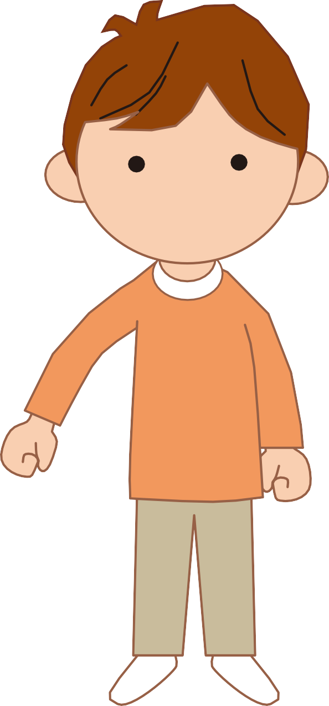




病気・けが・症状
送り迎え（症状等の連絡）4
No.12
Drop-off and pickup (talking about symptoms etc.) 4
Diseases / Injuries / Symptoms
部位 Area affected
が痛いようです
をけがしました
Their
hurts
Their
was injured
頭
Head
目
Eye
ひたい
Forehead
耳
鼻
Nose
Ear
口
肩
歯 Mouth
Shoulder
Tooth
首
Neck
腕
胸
Arm
ひじ
背中
Back
Chest
Elbow
中指
腹
Middle
Stomach
薬指
finger 人差指
Ring finger
Index finger
足
Foot
ふともも
小指
親指
Thigh
Little finger
Thumb
^{中指} 人差指
ひざ
Knee
^{Third} Second
薬指
toe
toe
Forth toe
親指
すね
Shin
小指
Big toe
Fifth toe
お尻
Rear
陰部
Crotch
15

Slide 17









































病気・けが・症状
送り迎え（症状等の連絡）5
No.12
Drop-off and pickup (talking about symptoms etc.) 5
Diseases / Injuries / Symptoms
原因 Cause
友だちをかみました
友だちとけんかしました
Fought with another child
ものを喉につめた
ものを飲み込んだ
Bit another child
Got something stuck
in their throat
Swallowed something
友だちにかまれました
友だちにひっかかれました
友だちに叩かれました
友だちに押されました
Bitten by another child
Scratched by another child
Beaten by another child
Shoved by another child
蚊
遊具で
mosquito
playground equipment
刺されました
Stung by a
蜂
bee
ころんだ
棚で
a shelf
Tripped over
虫
bug
切った
床で
the floor
Cut themselves with
ドアで
遊具から
擦った
a door
playground equipment
Grazed themselves on
窓で
落ちた
棚から
a cabinet
ひねった
a window
Fell
from
Twisted their ankle on
本で
a book
窓から
歯を打った
a window
食器で
Hit their teeth on
a utensil
原因はわかりません
Not sure why
おもちゃで
a toy
16

Slide 18













病気・けが・症状
送り迎え（症状等の連絡）6
No.12
Drop-off and pickup (talking about symptoms etc.) 6
Diseases / Injuries / Symptoms
対応 Response
連れて行きました
小児科
外科
歯科
Dentist
Took them to the
Pediatric
Trauma unit
連れて行ってもいいですか？
耳鼻科
皮膚科
Is it okay to take them to the
ENT doctor
Dermatologist
かかりつけの病院はどこですか？
Where is the associated hospital?
冷やしました
水分を取らせました
Cooled it
Made them drink
休憩させました
傷の応急処置をしました
Made them rest
Applied first aid to the injury
保険証情報
Insurance certificate information
保険証 Insurance certificate
記号
番号
保険者番号
Code
Number
Insurer no.
乳幼児医療証
Infant medical care certificate
負担者番号
受給者番号
Defrayer no.
Beneficiary no.
17

Slide 19















は い YES
いいえ NO
児童票
予防接種
Vaccination
Child certificate
No.13
質問 Question
予防接種はしていますか？
Has your child been vaccinated
さまざまな病気で、決められた順に防接予 種をうけましょう
Take vaccinations in the correct order for many illnesses
かかりつけのお医者様と相談して予防接種を受けてください
Talk to the contracted doctor and receive a vaccine
定期接種
Periodic vaccination
小児肺炎球菌
B型肝炎（HBV)
四種混合（DPT-IPV)
Children’s pneumococcal bacteria
Hepatitis B virus (HBV)
Four-in-one (DPT-IPV)
BCG(結核)
麻しん・風しん
水痘（水ぼうそう）
日本脳炎
BCG (Tuberculosis)
Measles, rubella
Chickenpox
Japanese encephalitis
ヒブ
ロタウイルス
Hib
Rotavirus
任意接種
Voluntary inoculation
インフルエンザ
おたふくかぜ
Influenza
Mumps
18

Slide 20





児童票
Child certificate
児童票関係
No.14
Child certificate
妊娠中
分娩時
出生時
異常あり
異常なし
During pregnancy
During delivery
At time of birth
Abnormalities present
No abnormalities
分娩時 During delivery
身長
cm
体重
g
Height
Weight
出生順位
頭囲
cm
胸囲
cm
Birth order
Head width
Chest
circumference
出生時 At time of birth
仮死
けいれん
強い黄疸
呼吸異常
先天性代謝異常
Apparent death
Spasms
Strong jaundice
Breathing
Congenital metabolic
abnormality
abnormality
乳児期 Babyhood
栄 養 Nutrition
離 乳 Weaned
母乳
人工
混合
開始:
か月 完了:
か月
Mother’s milk
Powdered milk
Mixed
Start:
months
End:
months
乳幼児健診
Infancy medical tests
4か月
10か月
1歳6か月
3歳
4 months
10 months
1 year 6 months
3 years
特記事項
Special notes
19

Slide 21




児童票
個人調査票（3歳未満）1
Child certificate
No.15
Personal questionnaire (age 3 and below) 1
児童名
愛称
Child name
Nickname
首のすわり
か月
寝返り
か月
おすわり
Sitting
か月
months
Neck stability
months
Rolling over
months
in bed
はいはじめ
か月
つかまり立ち
か月
伝い歩き
か月
months
Crawling
months
Standing with
months
Walking with
handholds
handholds
歩きはじめ
か月
語りはじめ
か月
Walking
months
Talking
months
ミルク Powdered milk
メーカー
乳首
S
M
L
クロスカット
Cross cut
その他
Other
Maker
Nipple
回/１日
温度
あつめ
Warm
普通
ぬるめ
times/day
Temperature
Normal
Lukewarm
ml/1回
ml/time
離乳
母乳
ミルク
混合
Weaning
Mother’s milk
Powdered milk
Mixed
20

Slide 22


児童票
Child certificate
個人調査票（3歳未満）２
No.15
Personal questionnaire (age 3 and below) 2
食事 Meal
スープ・おもゆ
か月から
うらごし
かゆ・うどん
Soup/Porridge
months old
Mashed food
Porridge/noodles
ごはんの回数
回/１日
Number of meals
times/day
現在食べている食品の形態
Type of currently eaten food
スープ状 ペースト状
Soups Pastes
どろどろ 形あり
Slurry Has a shape
柔らかい
歯ごたえあり
Has some firmness
S
Soft
食べ方 Eating method
食べさせてもらう
自分で食べる
手づかみ
スプーン､フォークで
Using a spoon and fork
箸で食べる
Fed to them
Eats by himself/herself
By hand
Using chopsticks
食事量
多い
Large
普通
少ない
Amount of food
Normal
Small
嫌いな食べ物
好きな食べ物
Disliked foods
Favorite foods
父母の嫌いな食べ物
Foods disliked by parents
21

Slide 23



児童票
個人調査票（3歳未満）3
Child certificate
No.15
Personal questionnaire (age 3 and below) 3
睡眠 Sleep
起床時刻
:
午前睡
:
～
:
Waking time
AM rest
午睡
:
～
:
就寝時刻
:
Noon rest
Sleeping time
寝るときのくせ
Habits when sleeping
添い寝 一人で寝る
Sleeps next to someone Sleeps alone
寝る場所
Sleeping location
何かを持つ
寝つきが悪い
ベット
Holds something
Has trouble sleeping
Bed
うつ伏せ ※
仰向け
特にない
たたみ(ふとん)
Sleeps face down
Sleeps face up
None in particular
Tatami floor (futon)
※乳幼児突然死症候群の予防のため保育園ではうつぶせ寝はしません
To prevent sudden infant death syndrome, in this nursery we do not sleep face down
排泄 Excretion
おむつ
昼夜つける
昼寝のときだけつける
夜寝るときだけつける
Diapers
Put them on day and night
Put them on for the afternoon nap
Only put them on at night
小便・大便
Urine/stool
トイレ
Restroom
させてもらう 手伝ってもらう
Handled for them With help
一人でする
回/１日
Does it alone
times/day
オマル
Chamber pot
したい時
知らせる
動作で
ことばで
with words
知らせない
When they need to go
They tell you
with movements
They don’t tell you
着脱
できない
しようとしている
できる
Dressing and undressing
Can’t do it
Tries to do it
Can do it
22

Slide 24





児童票
Child certificate
個人調査票（3 歳未満）4
No.15
Personal questionnaire (age 3 and below) 4
ことば Words
よく話す
あまり話さない
はっきり言える
はっきり言えない
Talks often
Doesn’t talk much
Speaks clearly
Can’t speak clearly
その他
Other
くせ Habits
指しゃぶり
爪かみ
その他
Sucks on fingers
Bites nails
Other
お子さんの特徴
Child’s traits
お子さんが嫌がったり恐がるものがありますか？
Is there anything they dislike or are scared of?
遊び Play
今まで誰と遊んでいましたか
Who have they played with so far?
好きな遊びは何ですか
What play do they enjoy?
今までに主に世話をした人（お子さんとの続柄で記入）
Main caretakers until now (enter relationship with child)
23

Slide 25





は い YES
いいえ NO
児童票
個人調査票（3歳以上）１
Child certificate
No.16
Personal questionnaire (age 3 and above) 1
今まで幼稚園または保育園に通ったことがありますか
ある場合は園の名前:
Have they been to a nursery or preschool before?
If yes, enter a name:
今までに主に世話をした人（お子さんとの続柄で記入）
Main caretakers until now (enter relationship with child)
食事 Meals
食べ方 Eating method
何で食べますか
What do they eat with?
自分で食べる
Eats by himself/herself
食べさせてもらう
Fed to them
時間:
分
スプーン フォーク 箸
Spoon Fork Chopsticks
Time:
min
嫌いな食べ物
好きな食べ物
Disliked foods
Favorite foods
体質に合わない食べ物とそれに伴う症状
Foods they can’t eat, and symptoms
睡眠 Sleep
起床時刻
:
就寝時刻
:
Waking time
Sleeping time
寝るときのくせはありますか？
誰と眠りますか？
Do they have habits when they sleep?
Who do they sleep with?
小便 Urination
間隔が長いですか？
トイレを怖がりますか？
一人でできますか？
自分から言えますか？
Is the gap in between long?
Are they afraid
Can they do it alone?
Can they say when
of the toilet?
they need to go?
24

Slide 26







児童票
は い YES
いいえ NO
Child certificate
個人調査票（3歳以上）2
No.16
Personal questionnaire (age 3 and above) 2
大便 Stool
規則的ですか？
はいの場合の時間
時頃
一人でできますか？
Is it regular?
If yes, around
o’clock
Can they do it alone?
パンツをどうしますか？
脱いでする
おろしてする
後始末は一人で拭けますか？
What do they do with their underwear?
Take it off
Lower it
Can they wipe after?
着脱できますか？
できない
不完全だができる
Can, but incomplete
完全にできる
Can they dress and undress?
Can’t
Can, completely
ことば Words
あかちゃんことば
はっきり言える
はっきり言えない
その他
Baby talk
Speaks clearly
Can’t speak clearly
Other
くせ Habits
指しゃぶり
爪かみ
性器いじり
その他
Sucking on fingers
Biting nails
Genital fiddling
Other
遊び Play
誰と遊びますか
好きな遊び
どこで遊びますか
Who do they play with?
Favorite play
Where do
they play?
お子さんの特徴
Child traits
気が強い
気が弱い
泣き虫
明朗
左利き
Strong spirit
Weak spirit
Cries easily
Cheerful
Left-handed
その他
お子さんが嫌がったり恐がるものがありますか？
Other
Is there something your child is afraid of or dislikes?
25

Slide 27





食事・アレルギー
食べたことがあるもの（3 歳未満）1
No.17
Things they have eaten (ages below 3) 1
穀類 Grains
Meals & food allergies
米
麩
小麦粉
うどん
パン
Bread
Rice
Fu (dried gluten)
Flour
Udon noodles
そうめん
チャンポン麺
ビーフン
スパゲッティ
マカロニ
Macaroni
Somen noodles
芋類 Tubers
ジャガイモ
Champon noodles
Rice noodles
Spaghetti
サツマイモ
サトイモ
片栗粉
春雨
Potato
Sweet potato
Colocasia
Potato starch
Bean starch noodles
ヤマイモ
Mountain yam
野菜類 Vegetables
人参
かぼちゃ
ほうれん草
トマト
Tamato
ブロッコリー
Carrot
Pumpkin
Spinach
Broccoli
ピーマン
大根
きゅうり
白菜
キャベツ
Bell pepper
Daikon radish
Cucumber
Chinese cabbage
Cabbage
タマネギ
ゴボウ
たけのこ
Onion
Burdock
Bamboo Shoot
果物類 Fruit
りんご
みかん
バナナ
すいか
桃
Apple
Orange
Banana
Watermelon
Peach
いちご
メロン
キウイ
ぶどう
Strawberry
Melon
Kiwi
Grape
26

Slide 28

























食事・アレルギー
食べたことがあるもの（3歳未満）2
No.17
Things they have eaten (ages below 3) 2
Meals & food allergies
缶詰 Canned Food
桃
みかん
パイン
果汁100%
Peach
Orange
Pineapple
100% fruit juice
大豆・豆類
Soy and beans
豆腐
味噌
きなこ
豆乳
納豆
Tofu
Miso paste
Kinako flour
Soy milk
Natto
大豆
いんげん豆
うずら豆
Soybean
Common bean
Pinto bean
魚類 Fish
白身魚
しらす干し
青身魚
シーチキン
ちくわ
White fish
Dried whitebait
Blue fish
Canned tuna
Chikuwa
かまぼこ
エビ
カニ
イカ
貝類
Kamaboko
Shrimp
Crab
Squid
Shellfish
肉類 Meat
鶏肉
牛肉
豚肉
ハム
ウィンナー
Chicken
Beef
Pork
Ham
Sausage
ベーコン
鶏レバー
牛レバー
豚レバー
Bacon
Chicken liver
Cow liver
Pig liver
27

Slide 29






食事・アレルギー
食べたことがあるもの（3 歳未満）3
No.17
Thin gs they have eaten (ages below 3) 3
卵類 Eggs
Meals & food allergies
鶏卵
白身
黄身
Yolks
全卵
うずら卵
Chicken egg
乳類 Dairy
Whites
Whole egg
Quail egg
ヨーグルト
飲む
固形
牛乳
チーズ
Cheese
Yogurt
Drinkable
Solid
Milk
カルピス
アイスクリーム
生クリーム
スキムミルク
Calpis
Ice Cream
Cream
Skim milk
油脂類 Fats
植物油
マーガリン
バター
マヨネーズ
ごま油
Vegetable oils
菓子 Sweets
離乳食用の菓子
Margarine
Butter
Mayonnaise
Sesame oil
ボーロ
ウエハース
ビスケット
クラッカー
Crackers
Weaning sweets
Bolo
Wafers
Cookies
カステラ
せんべい
ゼリー
プリン
Pudding
Castella
Senbei
Jelly
その他 Other
ピーナッツ
クルミ
アーモンド
ゴマ
しいたけ
Peanut
Walnut
Almond
Sesame
Shiitake mus
hroom
えのき
しめじ
ひじき
わかめ
のり
Enokitake mushroom
Shimeji mushroom
Hijiki seaweed
Wakame seaweed
Dried Seaweed
28

Slide 30















食事・アレルギー
食事について
About meals
No.17
Meals & food allergies
なんでも食べられます
食べられないものがあります
Can eat anything
Has some things they can’t eat
まだ食べたことがない
宗教上の理由で食べられない
Hasn’t eaten yet
Can’t eat for religious reasons
食物アレルギーがある→⑲も確認
ひとりで食べられますか？
Has food allergies → Check No.19 too
Can they eat it alone?
豚肉
鶏肉
牛肉
Pork
Chicken
Beef
アルコール
調味料（酒・みりん）
魚
Alcohol
Flavouring (sake, mirin)
Fish
ミルク
チーズ
バター
Milk
Cheese
Butter
ヨーグルト
ゼラチン
Yogurt
Gelatin
29

Slide 31





食事・アレルギー
アレルギー 1
No.19
Allergies 1
重要なお知らせ
Important announcement
Meals & food allergies
園の給食やおやつで，食物アレルギーによる事故を起こさないことを最優先に考えています
食物除去やアナフィラキシーなど特別な対応が必要となる場合は，医師が記入した①アレル ギー除去食に関する診断書と②アレルゲン食品リストと摂取指導表を必ず提出してください
Our first priority is to avoid food allergies with our meals
If special treatment is needed for food removal or anaphylaxy, please present (1) a diagnosis of allergies by a doctor, and (2) a list of allergens and intake guide
※医師に記入してもらってください
* Please have a doctor fill this in
完全除去によって不足する栄養素はご家庭で補ってください 代替食品を園に持ち込むことはご遠慮ください
Any nutrition left lacking by total removal should be made up for at home Please refrain from bringing in substitute foods
その他のアレルギー
Other allergies
食物以外にアレルギーがありますか？
Does they have nonfood allergies?
花粉
蜂 蛾
Bee Moth
ハウスダスト
House dust
Pollen
30

Slide 32




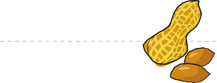


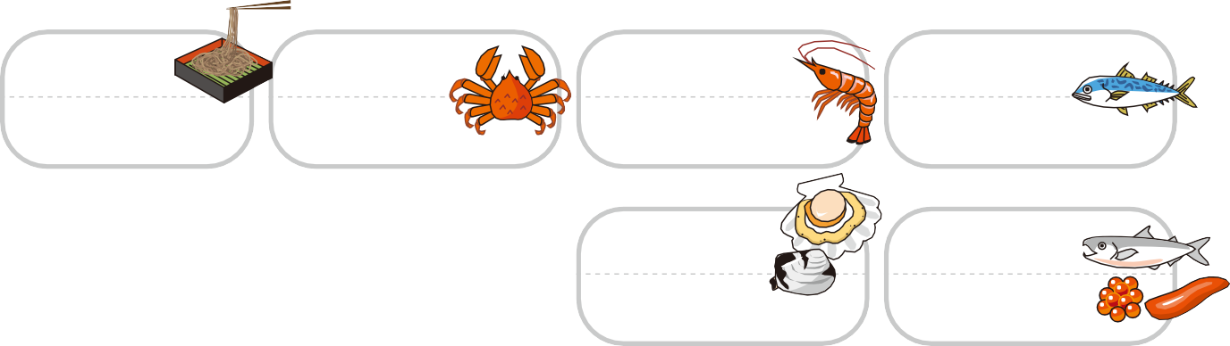
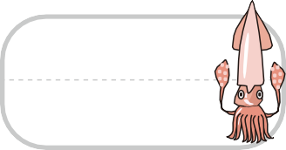
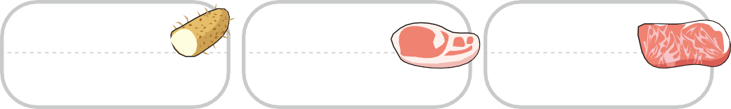



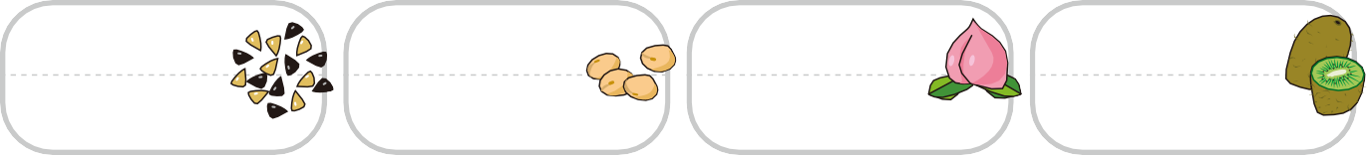




















食事・アレルギー
アレルギー 2
No.19
Allergies 2
Meals & food allergies
食物アレルギー
Food allergies
小麦
牛乳・乳製品
鶏卵
落花生
Wheat
Milk/dairy
Eggs
Peanuts
そば
かに
えび
さば
Soba noodles
Crab
Shrimp
Mackerel
さけ
いか
貝類
魚卵
Salmon
Squid
Shellfish
Fish eggs
ゼラチン
やまいも
豚肉
牛肉
Gelatin
Mountain yam
Pork
Beef
カシューナッツ
くるみ
バナナ
りんご
Cashew nuts
Walnut
Banana
Apple
ごま
大豆
桃
キウイ
Sesame
Soybean
Peach
Kiwi
オレンジ
メロン
Orange
Melon
31

Slide 33

















32

Slide 34




















33

Slide 35




















34

Slide 36
















35

